Slide 1
Previsione dell'Abbandono dei Clienti
Come identificare i clienti a rischio prima che se ne vadano
Machine Learning · Analisi Dati

Slide 2
Il Problema: Perché i Clienti Se Ne Vanno?
Churn = cliente che cancella il contratto
Il dataset
Acquisire un nuovo cliente costa 5–7× di più che mantenerne uno esistente.
Ogni cliente perso è un flusso di cassa che sparisce ogni mese.
Il problema: spesso non sappiamo chi sta per andarsene fino a quando è troppo tardi.
La soluzione: un sistema che lo prevede in anticipo.
7.032
26,6%
clienti analizzati
tasso di abbandono
18
81,8%
variabili usate
clienti a rischio catturati
Settore: Telecomunicazioni

Slide 3
Come Funziona il Sistema
In tre passi semplici:
1
Raccogliamo i dati
2
Il modello analizza
3
Lista di priorità
Contratto, servizi attivi, durata, pagamenti, supporto tecnico ricevuto.
Un algoritmo addestrato su migliaia di clienti identifica i pattern di abbandono.
Output: lista dei clienti con alta probabilità di andarsene, ordinata per rischio.
→
→
Il team commerciale riceve la lista e contatta i clienti a rischio con offerte mirate.

Slide 4
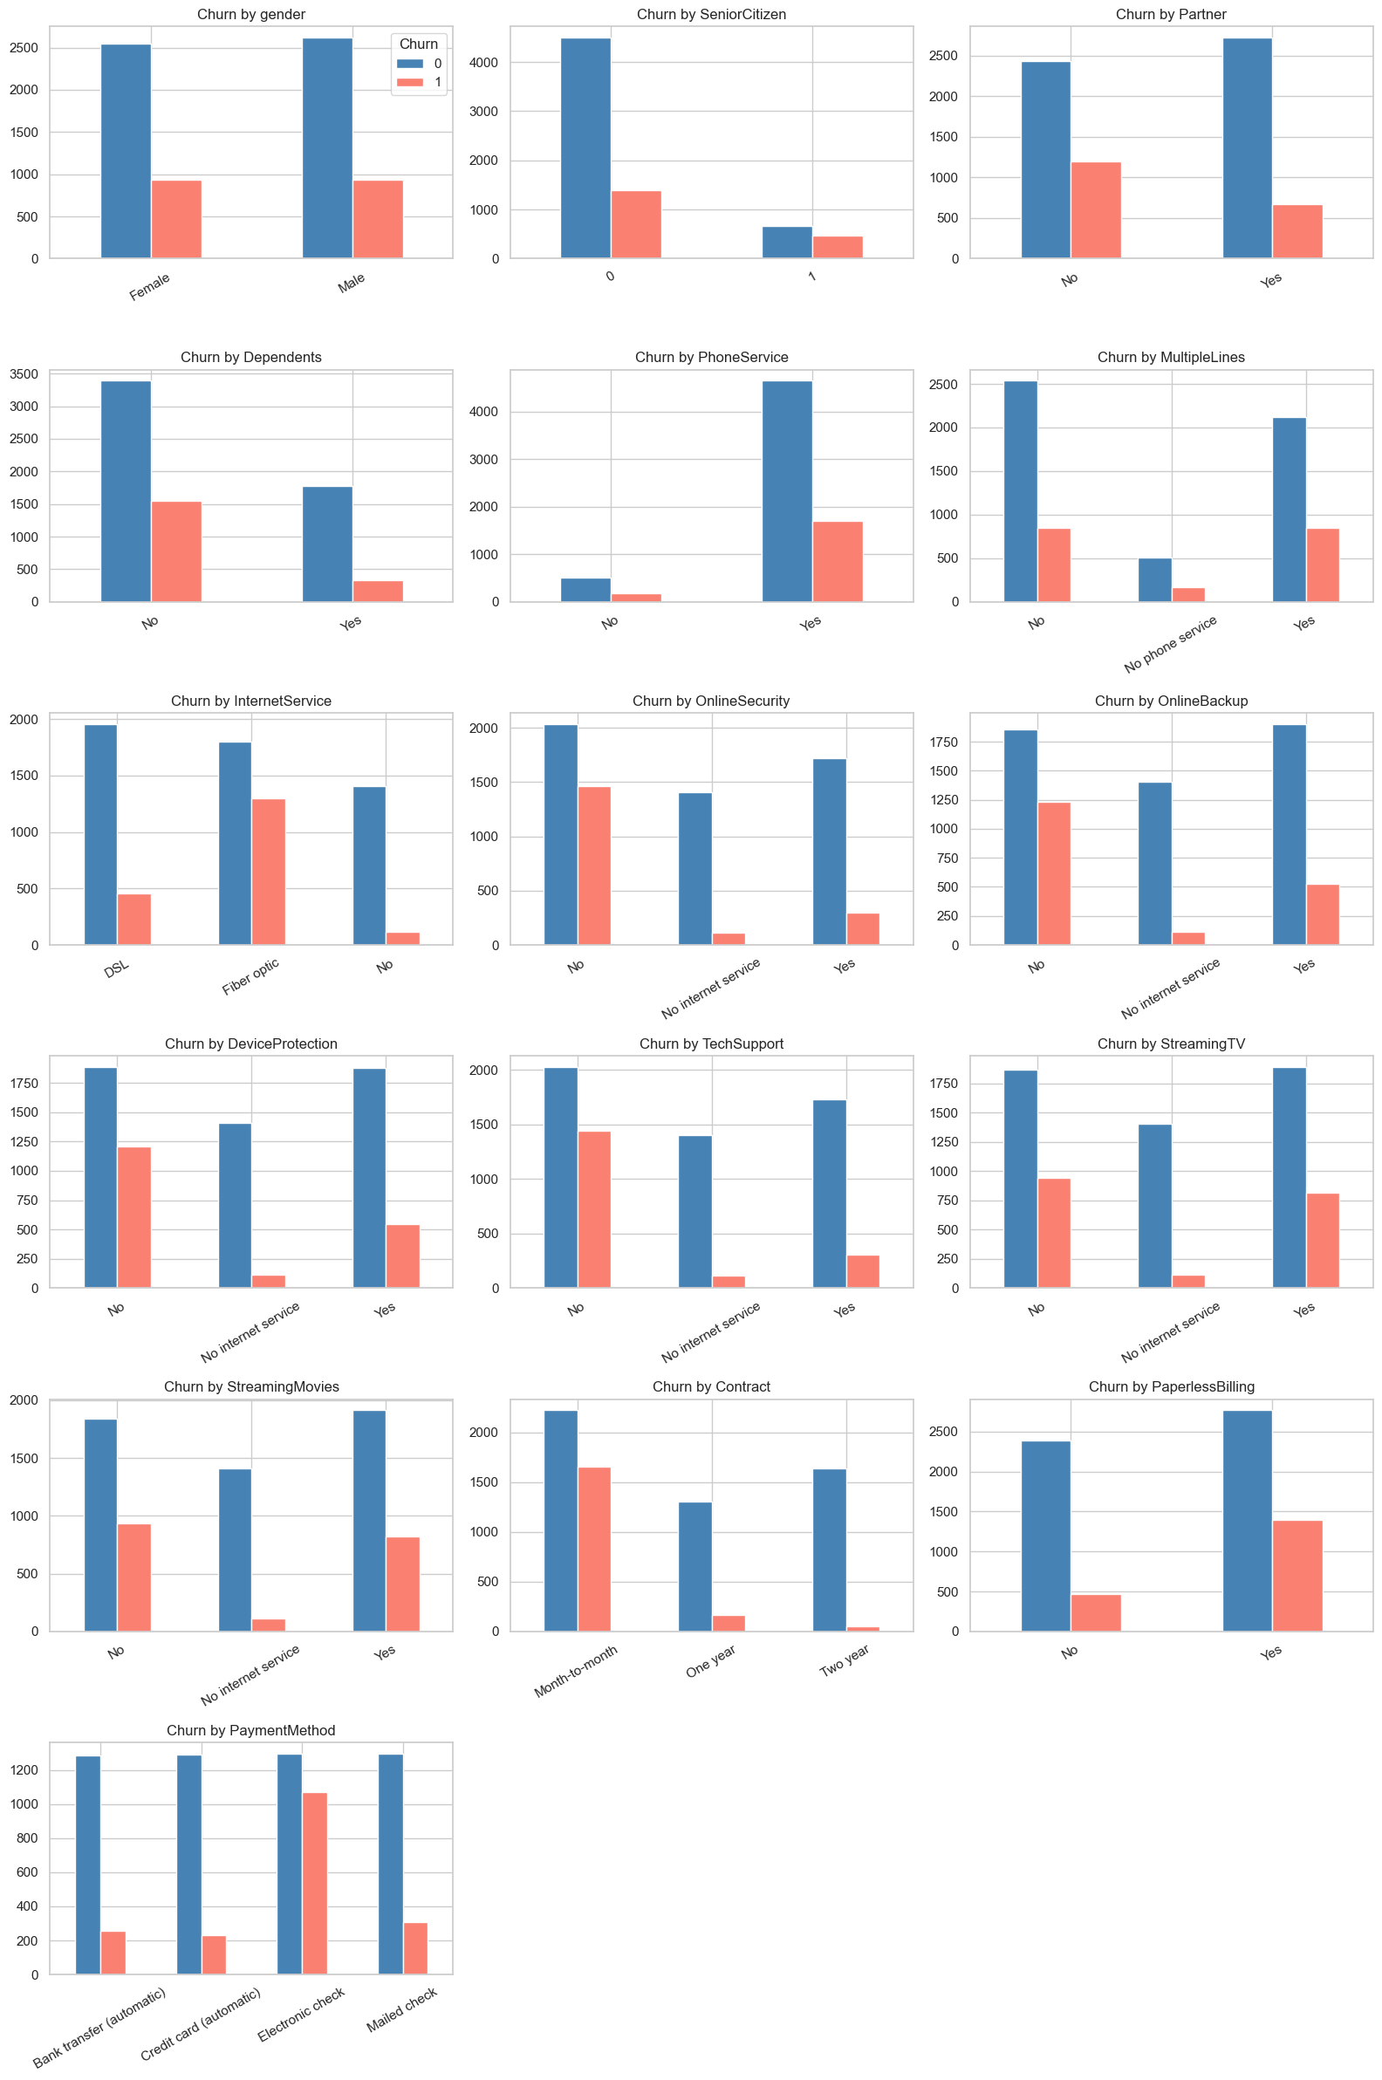
I Dati: Chi Sono i Clienti?
Cosa sappiamo di ogni cliente:
Chi abbandona nel dataset
Profilo
Anziani, partner, figli a carico
Contratto
Mensile, annuale, biennale
Servizi attivi
Internet, telefono, sicurezza, backup, TV
Pagamenti
Modalità e addebito mensile
Storico
Mesi di permanenza come cliente

Slide 5
Il Modello Scelto:
XGBoost Ottimizzato
81,8%
84,1%
50
Clienti a rischio individuati
Accuratezza globale (ROC-AUC)
Prove di ottimizzazione eseguite
Perché proprio questo modello? Cattura il maggior numero possibile di clienti a rischio, il costo di non intervenire su un churner è molto più alto del costo di un'offerta sbagliata.

Slide 6
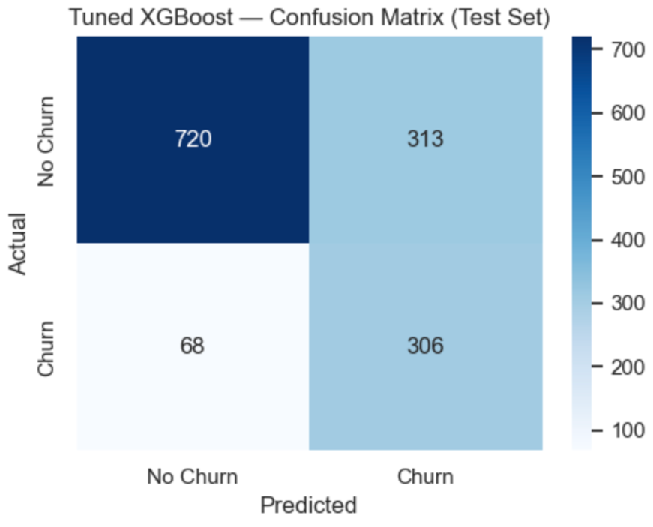
I Risultati: Cosa Vede il Modello
Su 1.407 clienti nel set di test:
Matrice di Confusione — XGBoost Ottimizzato
✔ 720
clienti non a rischio correttamente identificati
✔ 306
clienti a rischio correttamente catturati
✗ 68
clienti a rischio non individuati (falsi negativi)
✗ 313
clienti non a rischio contattati per errore
L'obiettivo principale era minimizzare i falsi negativi: meglio contattare qualcuno in più piuttosto che perdere un churner.

Slide 7
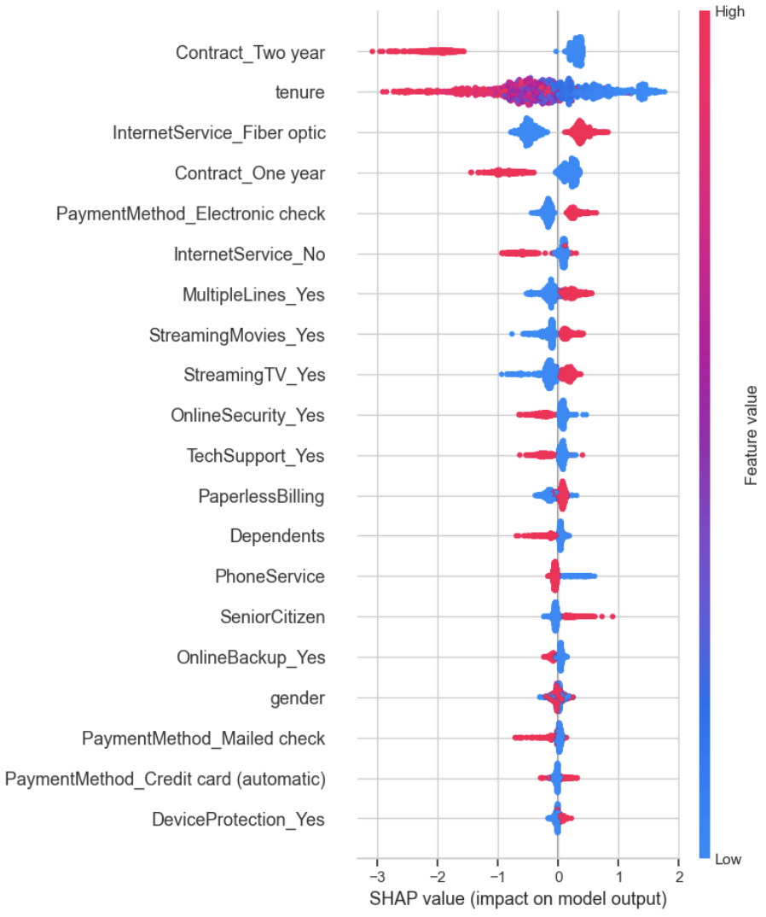
Chi Rischia di Andarsene?
I principali segnali di rischio:
Importanza delle Variabili (SHAP)
Contratto mensile
Chi non ha un piano fisso abbandona 3× di più rispetto a chi ha un contratto annuale o biennale.
Poca anzianità
I clienti nei primi 12 mesi sono i più vulnerabili, il rischio cala sensibilmente nel tempo.
Nessun supporto tecnico
Chi non ha assistenza tecnica inclusa tende ad andarsene più facilmente.
Fibra ottica senza extra
I clienti con internet in fibra ma senza servizi aggiuntivi mostrano alto rischio.
Anziani senza partner
Il profilo demografico più a rischio: cliente anziano, senza familiari conviventi.

Slide 8
Confronto tra i Modelli Testati
Abbiamo testato 3 algoritmi diversi prima di scegliere il migliore. Il vincitore è stato selezionato in base al Recall, la metrica più importante per noi.
Modello
Recall
ROC-AUC
F1-Score
Accuratezza
Regressione Logistica
73,2%
83,3%
73,9%
80,3%
Random Forest
49,7%
81,0%
53,9%
77,4%
XGBoost
77,8%
83,2%
60,3%
72,7%
XGBoost Ottimizzato ★
81,8%
84,1%
61,6%
73,0%
★ Il modello ottimizzato con 50 prove di Bayesian Optimization — miglior bilancio recall/performance.

Slide 9
Il Valore Economico del Modello
Cosa significa 81,8% di recall in termini economici?
Scenario illustrativo (per 1.000 clienti a rischio):
Risparmio stimato
Clienti a rischio correttamente identificati:
818
≈ 191K €
Offerte di retention inviate:
818
Tasso di successo stimato (30%):
245 clienti trattenuti
ogni anno per 1.000 clienti a rischio
Valore medio cliente / anno:
~780 €
Ricavo recuperato stimato:
≈ 191.100 € / anno
Nota: Stime illustrative. Il modello può essere calibrato sui dati reali dell'azienda.

Slide 10
Azioni Consigliate
1
Convertire i clienti mensili a contratti a lungo termine.
2
Migliorare l’esperienza della fibra ottica
3
Investire nell’onboarding dei nuovi clienti (mesi 0–12)
4
Incentivare l’adozione del pagamento automatico
5
Rivolgere bundle familiari ai clienti con linea singola
6
Creare un programma di supporto per gli anziani
Prossimo passo: integrare il modello con i dati reali dell'azienda per generare la prima lista clienti a rischio in produzione.

